Slide 1
Mikołaj Mleczek 7B
Cukrzyca

Slide 2
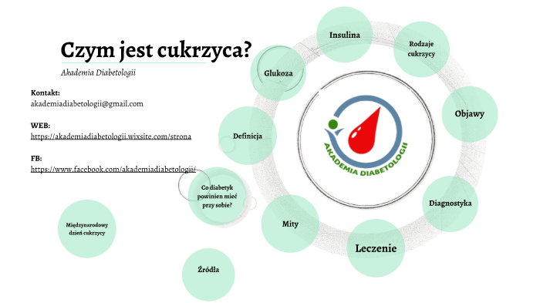
Czym jest cukrzyca?
Cukrzyca jest to przewlekła choroba, w której trzustka nie produkuje wystarczającej ilości insuliny lub produkowana insulina nie jest prawidłowo wykorzystywana przez komórki ciała człowieka. Człowiek w swojej codziennej aktywności psychicznej i fizycznej potrzebuje energii.

Slide 3
Objawy cukrzycy
Ciągłe zmęczenie
Wzmożone oddawanie moczu
Nagłe schudnięcie
Suchość w gardle
Wzmożone pragnienie i głód

Slide 4
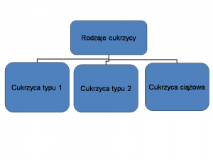
Typy Cukrzycy
Według Światowej Organizacji Zdrowia (WHO) cukrzycę dzieli się na cztery typy:
cukrzycę typu 1 (cukrzyca pierwotna, cukrzyca wieku młodzieńczego, cukrzyca insulinozależna),
cukrzycę typu 2 (cukrzyca wieku dojrzałego, cukrzyca insulinoniezależna, cukrzyca nabyta),
cukrzycę ciążową,
inne specyficzne typy cukrzycy.

Slide 5
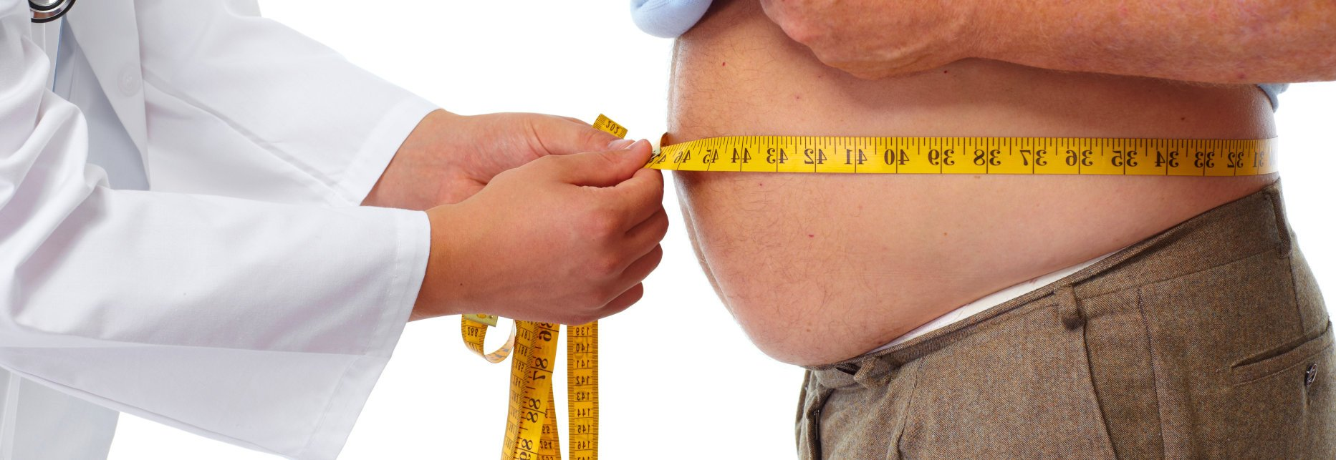
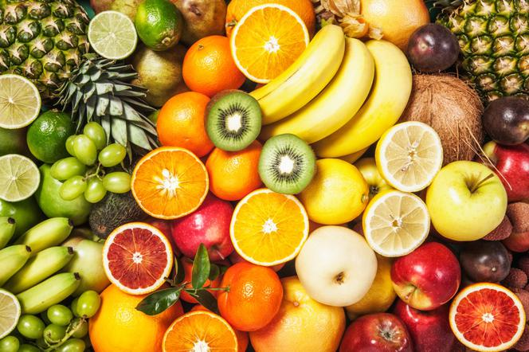
Co wywołuje cukrzyce
Najczęstszym powodem wystąpienia cukrzycy są: otyłość i nadwaga, BMI powyżej 30, brak aktywności fizycznej, zła dieta, stres a czasem cukrzyca ciążowa oraz spożywania dużej ilości Glukozy.

Slide 6
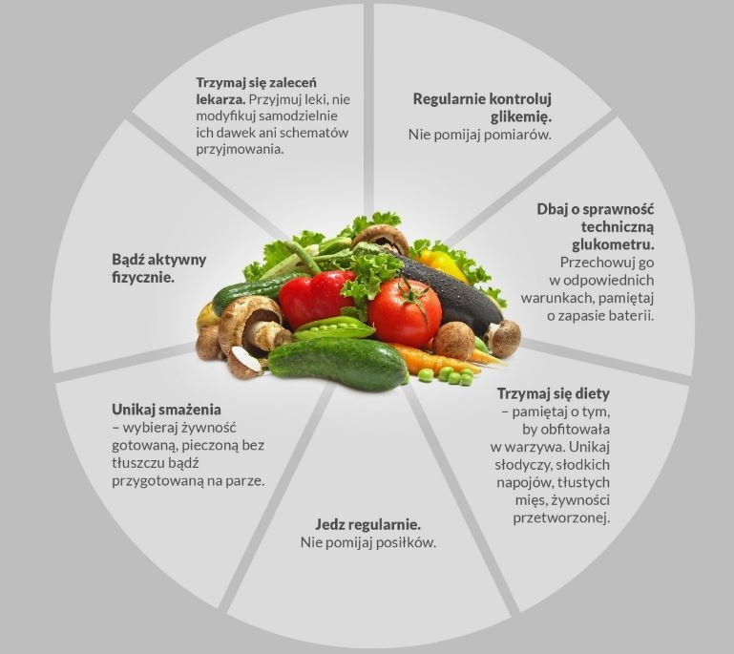
Jak leczyć cukrzyce?
Leczenie rozpoczyna się zazwyczaj od diety, redukcji masy ciała. Wskazany jest umiarkowany wysiłek fizyczny. W terapii cukrzycy typu 2 stosuje się leki doustne obniżające poziom cukru. W niektórych przypadkach, gdy nie osiąga się dobrej kontroli glikemii, konieczne jest zastosowanie insuliny.

Slide 7
Koniec
Mam nadzieję że się spodobało :)

